Slide 1
الرياضة و المجتمع
الرياضة ودورها في بناء المجتمع
مراد قاحوش
السابع )أ(
26-11-2025

Slide 2
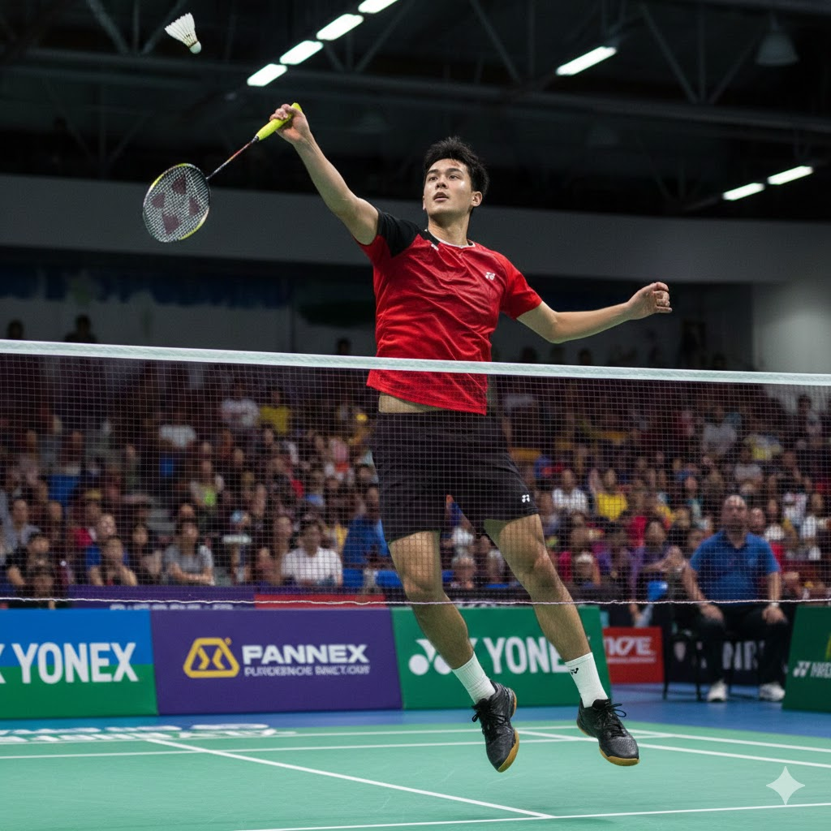
تُعد الرياضة جزءًا أساسيًا من حياة الإنسان، لما لها من فوائد صحية واجتماعية وثقافية. وتسهم الرياضة في تعزيز روح التعاون، والتفاهم، والانضباط داخل المجتمع، مما يجعلها أداة مهمة في تنمية الأفراد وتطوير المجتمعات.

Slide 3
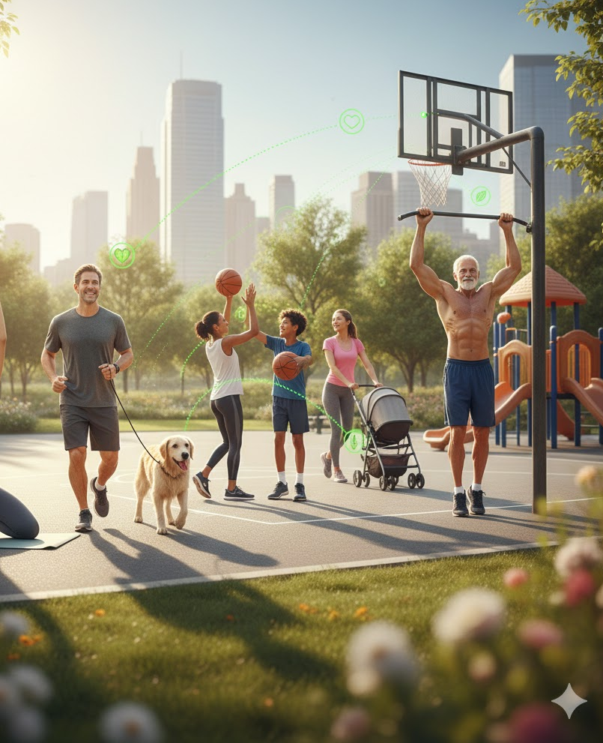
أهمية الرياضة الصحية:-
تحسين اللياقة البدنية.
تقوية الجهاز المناعي.
الوقاية من الأمراض المزمنة مثل السمنة وأمراض القلب.
تعزيز الصحة النفسية وتقليل التوتر والقلق.

Slide 4
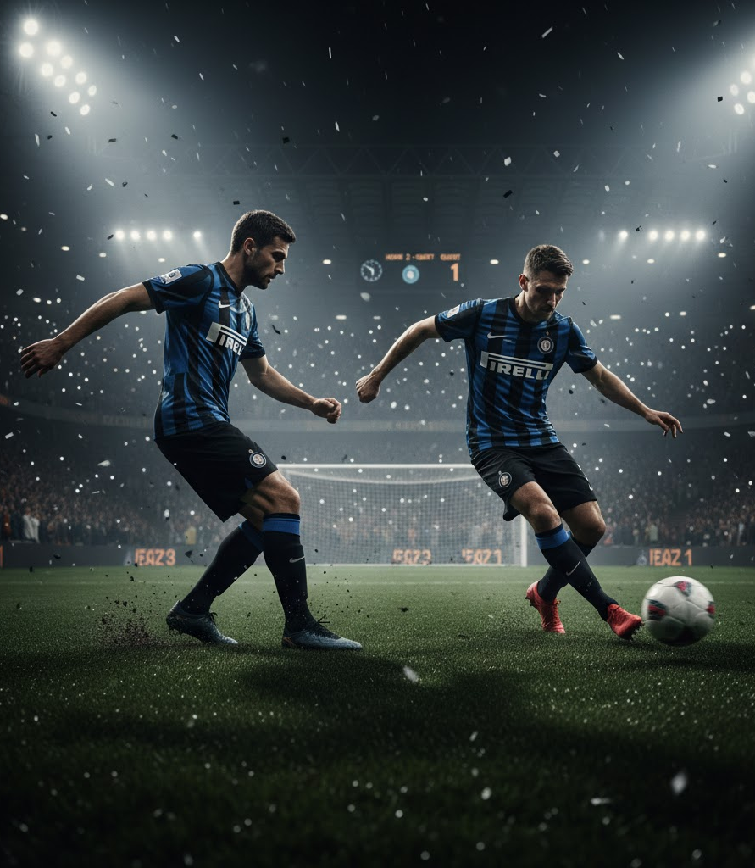
أهمية الرياضة الاجتماعية:
تعزيز روح الفريق والعمل الجماعي.
تنمية مهارات التواصل والتعاون.
بناء العلاقات بين أفراد المجتمع.
زيادة الشعور بالانتماء والهوية الوطنية.

Slide 5

الرياضة والاقتصاد
البطولات الرياضية مصدر مهم للدخل القومي.
تعزيز السياحة الرياضية.
خلق فرص عمل في مجالات التدريب، الإعلام، البطولات الرياضية مصدر مهم للدخل القومي.
الصحة الرياضية.

Slide 6
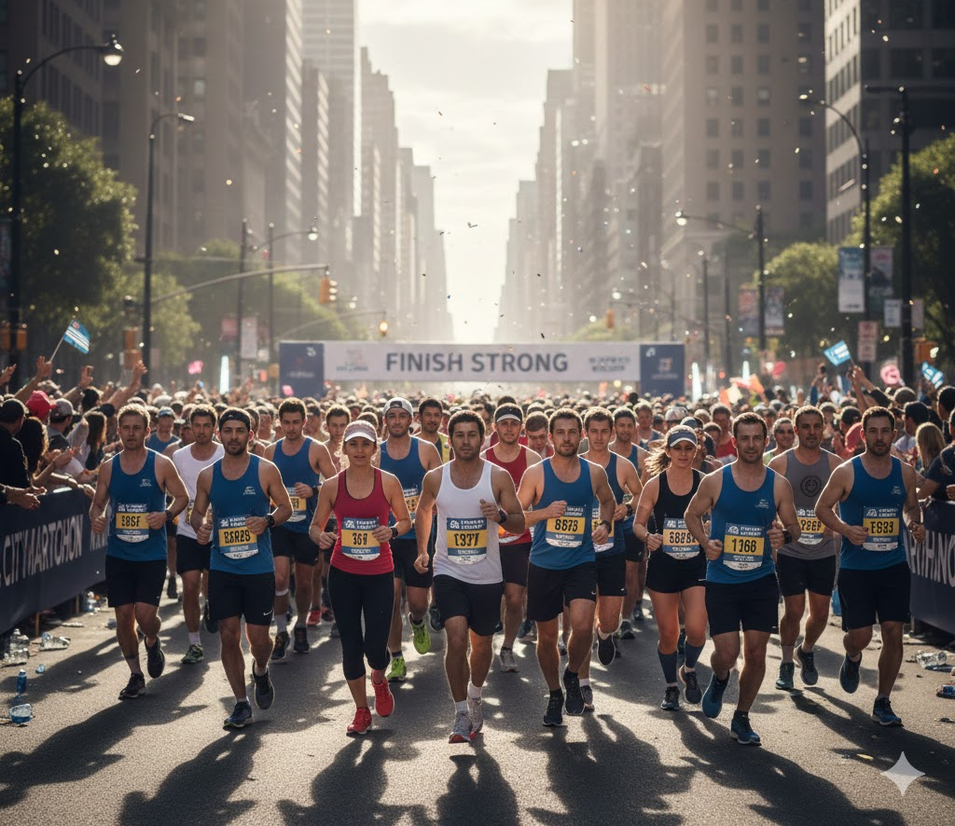
أمثلة لمبادرات رياضية مجتمعية
مبادرات المشي والجري الجماعي.
حملات اللياقة في المدارس والجامعات.
برامج دعم الرياضة للنساء.
الأندية المجتمعية المفتوحة.

Slide 7
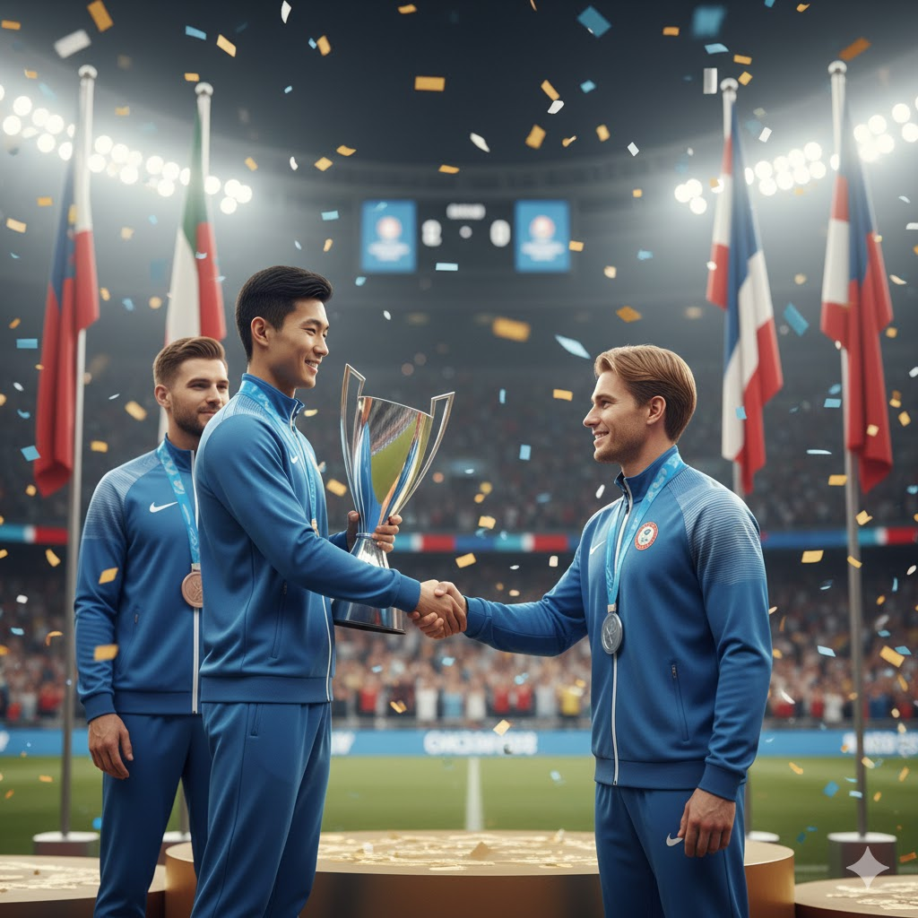
تُعد الرياضة ركنًا أساسيًا في بناء المجتمعات المتقدمة، فهي لا تُحسّن الصحة فحسب، بل تساهم أيضًا في التطور الاجتماعي والأخلاقي والاقتصادي. لذلك، من المهم دعم الممارسات الرياضية وتشجيع أفراد المجتمع على المشاركة فيها.

Slide 8

السؤال 1
ما عنوان العرض الذي يتحدث عن دور الرياضة في المجتمع؟
A) أهمية الغذاء الصحي
C) الصحة في الحياة اليومية D) مهارات التواصل الاجتماعي
B) الرياضة ودورها في بناء المجتمع

Slide 9
السؤال 2
كيف تساعد الرياضة في تحسين صحة الجسم؟
A) تزيد من التوتر B) تضعف مناعة الجسم D) تقلل من النشاط البدني
C) تحسن اللياقة البدنية وتقوي الجسم

Slide 10
السؤال 3
ما الفائدة الاجتماعية التي تقدمها الرياضة من حيث العمل الجماعي؟
A) تسبب العزلة B) تضعف التعاون بين الأفراد
D) تقلل فرص التواصل
C) تعزز روح الفريق والعمل معًا

Slide 11
4 السؤال
كيف يمكن للرياضة أن تؤثر على حياة الشباب بشكل إيجابي؟
A) تزيد من السلوكيات السلبية
C) تمنعهم من اكتساب المهارات D) تقلل من الثقة بالنفس
B) تساعدهم على استثمار وقتهم بشكل مفيد

Slide 12

السؤال 5
أي من التالي يعد مثالًا على مبادرات رياضية داخل المجتمع؟
A) حملات القراءة الجماعية C) مسابقات الطبخ D) زيارات المتاحف
B) مبادرات المشي والجري الجماعي

Slide 13
شكرا لحسن استماعكم

